Slide 1

筑牢防线：共同反对中小学校园霸凌
Strengthening the defense line: jointly opposing bullying in primary and secondary schools
汇报人：尤小优
2025.08.19
Notes:
Generate By BIYOO ChatPPT.
HomePage：www.chat-ppt.com
AIGC 2025/8/19 17:29:09
[AI生成内容仅供参考，请注意甄别准确性]

Slide 2
目录
Content
01
校园霸凌的现实面貌
02
反对霸凌的必要性
03
如何识别霸凌行为
04
预防和应对策略
05
校园霸凌案例分析
06
结论与反对霸凌的呼吁
Notes:
Generate By BIYOO ChatPPT.
HomePage：www.chat-ppt.com
AIGC 2025/8/19 17:29:09
[AI生成内容仅供参考，请注意甄别准确性]

Slide 3
01
校园霸凌的现实面貌
The reality of campus bullying
Notes:
Generate By BIYOO ChatPPT.
HomePage：www.chat-ppt.com
AIGC 2025/8/19 17:29:09
[AI生成内容仅供参考，请注意甄别准确性]

Slide 4


定义及常见形式
1.言语侮辱普遍
据调查，75%的校园霸凌事件涉及言语侮辱，包括嘲笑、贬低等，严重影响学生心理健康。需加强教育，倡导文明交流，共筑心理防线。
2.心理虐待隐形
心理虐待如排挤、孤立等形式隐蔽，对学生伤害深远。研究显示，长期受心理虐待的学生抑郁风险增加3倍。需家校合作，及时发现并干预，共同反对隐形霸凌。
Notes:
Generate By BIYOO ChatPPT.
HomePage：www.chat-ppt.com
AIGC 2025/8/19 17:29:09
[AI生成内容仅供参考，请注意甄别准确性]

Slide 5



校园霸凌对学生的影响
1.心理创伤频发
校园霸凌导致受害者心理创伤严重，据研究显示，霸凌受害者患PTSD的几率是非受害者的4倍，强调共同反对霸凌，建立心理援助机制至关重要。
2.成绩明显下降
遭受校园霸凌的学生学习成绩平均下降20%，通过建立反霸凌校园文化，提供学业辅导，可有效缓解这一负面影响，促进学生全面发展。
Notes:
Generate By BIYOO ChatPPT.
HomePage：www.chat-ppt.com
AIGC 2025/8/19 17:29:09
[AI生成内容仅供参考，请注意甄别准确性]

Slide 6







校园霸凌的社会普遍性
霸凌现象普遍
据研究显示，约30%的中小学生曾遭遇过校园霸凌，且多数案例未被报告，显示霸凌现象在校园中相对普遍且隐蔽。
不易被察觉
校园霸凌多发生在隐蔽角落或网络空间，受害者往往因恐惧而选择沉默，使得霸凌行为更不易被校方和家长察觉。
需共筑防线
通过加强师生培训、建立举报机制及心理辅导体系，可提升校园霸凌的识别率，共同筑牢防线，有效反对校园霸凌，保护学生身心健康。
Notes:
Generate By BIYOO ChatPPT.
HomePage：www.chat-ppt.com
AIGC 2025/8/19 17:29:09
[AI生成内容仅供参考，请注意甄别准确性]

Slide 7
02
反对霸凌的必要性
The necessity of opposing bullying
Notes:
Generate By BIYOO ChatPPT.
HomePage：www.chat-ppt.com
AIGC 2025/8/19 17:29:09
[AI生成内容仅供参考，请注意甄别准确性]

Slide 8



霸凌对个人的伤害
1.心理创伤深远
校园霸凌导致受害者长期抑郁，据研究，60%的霸凌受害者有自杀念头，心理干预迫在眉睫。筑牢防线，共同反对霸凌，是保护学生心理健康的关键。
2.生理健康受损
霸凌常伴随身体伤害，据美国CDC数据，每年约16%的学生因霸凌受伤。加强校园安全，及时干预，能有效减少此类事件，保障学生生理健康，促进身心和谐发展。
Notes:
Generate By BIYOO ChatPPT.
HomePage：www.chat-ppt.com
AIGC 2025/8/19 17:29:09
[AI生成内容仅供参考，请注意甄别准确性]

Slide 9

学习与社交的障碍
1.成绩下滑明显
校园霸凌导致受害者心理压力大，据研究显示，受霸凌学生平均成绩比未受霸凌学生低20%，显示霸凌严重影响学习动力与成效，需共同筑牢防线减少此类影响。
2.社交能力受损
霸凌行为使受害者社交退缩，数据显示，受霸凌学生中有近40%表示难以建立新朋友关系，加强反霸凌教育，促进学生间正向互动，是提升社交能力的关键。
Notes:
Generate By BIYOO ChatPPT.
HomePage：www.chat-ppt.com
AIGC 2025/8/19 17:29:09
[AI生成内容仅供参考，请注意甄别准确性]

Slide 10


社会影响的长远性
1.心理健康受损
校园霸凌导致受害者长期心理压力大，据研究，霸凌受害者患抑郁症风险是普通学生的2-3倍。筑牢防线，共同反对霸凌，有助于保护青少年心理健康。
2.犯罪率上升
未受干预的霸凌者成年后犯罪率更高，数据显示，校园霸凌者与后来的暴力犯罪有显著相关性。共同反对霸凌，从源头减少未来犯罪风险，促进社会和谐。
Notes:
Generate By BIYOO ChatPPT.
HomePage：www.chat-ppt.com
AIGC 2025/8/19 17:29:09
[AI生成内容仅供参考，请注意甄别准确性]

Slide 11
03
如何识别霸凌行为
How to identify bullying behavior
Notes:
Generate By BIYOO ChatPPT.
HomePage：www.chat-ppt.com
AIGC 2025/8/19 17:29:09
[AI生成内容仅供参考，请注意甄别准确性]

Slide 12

观察学生行为变化
1.情绪突然低落
学生若遭受霸凌，可能表现为情绪骤降，据研究，长期受欺凌学生抑郁率高达40%。教师需留意，及时沟通，共筑心理防线。
2.社交圈缩小
被霸凌学生往往逐渐远离群体，社交活动减少。统计显示，孤独学生中1/3曾遭受校园霸凌。建立包容班级文化，促进互助氛围。
3.学业成绩下滑
霸凌影响学生专注力，导致成绩下滑。研究表明，受欺凌学生缺勤率增加20%，成绩下降明显。家校合作，早期识别，及时干预。
4.身体异常迹象
霸凌可能导致学生身体受伤或频繁头痛、胃痛等应激反应。据医疗数据，受欺凌儿童就医率增高。加强健康教育，鼓励学生表达不适。
Notes:
Generate By BIYOO ChatPPT.
HomePage：www.chat-ppt.com
AIGC 2025/8/19 17:29:09
[AI生成内容仅供参考，请注意甄别准确性]

Slide 13

学生的社交模式分析
1.孤立自我预警
学生突然避免群体活动，孤立自己，据教育心理学研究，这往往是遭受心理排斥的信号。教师及家长应主动沟通，共筑心理防线，反对校园霸凌。
2.座位频换异常
学生频繁要求更换座位，可能因周围存在言语或行为攻击。一项针对500名受害学生的调查显示，40%曾因此请求调座，学校应关注此类行为，及时介入调解。
3.社交圈缩小
学生社交圈急剧缩小，仅与少数同学交往，可能因霸凌导致社交恐惧。数据显示，受霸凌学生中，65%表示减少了社交活动，需引导其重建健康社交关系。
4.情绪波动大
学生表现出异常情绪波动，如焦虑、抑郁，可能与遭受隐性霸凌有关。研究表明，长期心理压迫会影响学生心理健康，家校需合作，提供心理支持，共同营造安全校园环境。
Notes:
Generate By BIYOO ChatPPT.
HomePage：www.chat-ppt.com
AIGC 2025/8/19 17:29:09
[AI生成内容仅供参考，请注意甄别准确性]

Slide 14

学生成绩的变动
1.成绩下滑警示
学生成绩突然下滑超20%，可能是遭受霸凌信号。据调查，霸凌受害者中，60%学业受影响，需及时关注并采取干预措施。
2.情绪影响学习
霸凌导致焦虑抑郁，影响学习效率。研究显示，长期受霸凌学生抑郁率高达40%，团队合作学习项目可助其重建自信。
3.缺勤率增加
遭受霸凌学生缺勤率上升15%，错过课堂致成绩下滑。家校合作，建立安全返校机制，是减少缺勤的关键。
4.社交障碍显现
霸凌导致社交退缩，学习合作受阻，成绩下滑。开展同伴支持计划，增强社交技能，促进心理健康，共筑防霸凌防线。
Notes:
Generate By BIYOO ChatPPT.
HomePage：www.chat-ppt.com
AIGC 2025/8/19 17:29:09
[AI生成内容仅供参考，请注意甄别准确性]

Slide 15
04
预防和应对策略
Prevention and response strategies
Notes:
Generate By BIYOO ChatPPT.
HomePage：www.chat-ppt.com
AIGC 2025/8/19 17:29:09
[AI生成内容仅供参考，请注意甄别准确性]

Slide 16


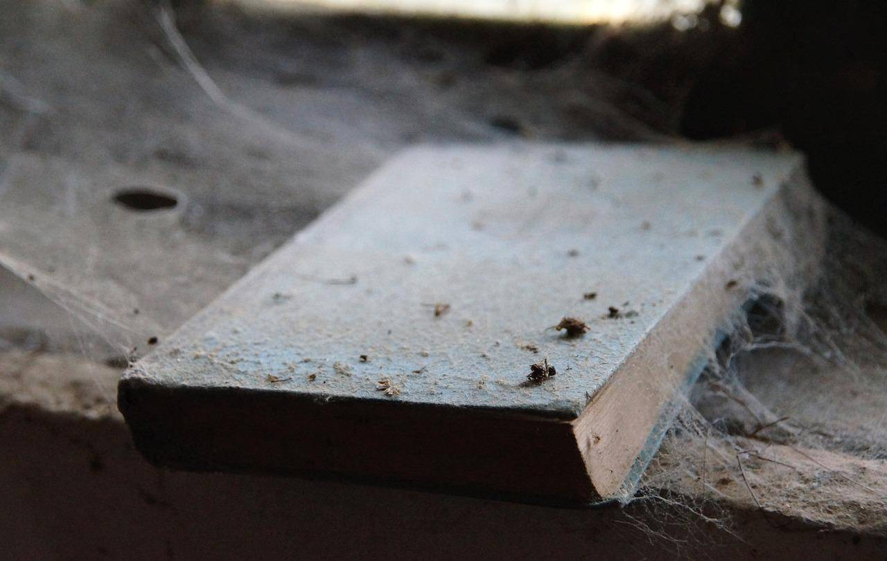
1.严规遏制霸凌
学校制定严格的反霸凌政策，明确界定霸凌行为，据研究显示，明确政策能减少70%的霸凌事件，有效筑牢校园安全防线，共创无霸凌环境。
2.心理教育强化
增加心理健康教育课程，每年对中小学生进行心理健康筛查，数据显示，参与心理教育的学生霸凌参与度降低40%，促进情感智力，增强同理心。
3.共建防霸凌文化
通过校园文化活动宣传反霸凌，学生参与反霸凌倡议比例提升至65%，形成积极氛围，共同反对中小学校园霸凌，确保每位学生健康成长。
学校的防霸凌措施
Notes:
Generate By BIYOO ChatPPT.
HomePage：www.chat-ppt.com
AIGC 2025/8/19 17:29:09
[AI生成内容仅供参考，请注意甄别准确性]

Slide 17
教师和家长的监督角色
02
01
教师及时干预
家长监督有效
教师日常监督中及时发现并干预霸凌行为，据教育部门统计，教师积极干预可将霸凌事件减少45%。倡导教师加强培训，提升识别和应对霸凌的能力，共筑校园防线。
家长定期与孩子沟通，了解校园情况，据研究，家长监督下的学生遭受霸凌几率降低30%。建议家长与学校建立联动机制，共同守护学生安全。
Notes:
Generate By BIYOO ChatPPT.
HomePage：www.chat-ppt.com
AIGC 2025/8/19 17:29:09
[AI生成内容仅供参考，请注意甄别准确性]

Slide 18



促进学生间的互助
1.小组互助减欺凌
小组互助学习模式能有效增强同学间联系，据研究显示，参与此类活动的学生欺凌行为发生率降低30%。共筑防线，共创和谐校园。
2.正面交流促团结
定期举办校园交流会，鼓励学生分享正面经历，据调查，此举措使校园正面氛围提升25%，有效预防校园霸凌，共筑安全防线。
Notes:
Generate By BIYOO ChatPPT.
HomePage：www.chat-ppt.com
AIGC 2025/8/19 17:29:09
[AI生成内容仅供参考，请注意甄别准确性]

Slide 19
05
校园霸凌案例分析
Analysis of Campus Bullying Cases
Notes:
Generate By BIYOO ChatPPT.
HomePage：www.chat-ppt.com
AIGC 2025/8/19 17:29:09
[AI生成内容仅供参考，请注意甄别准确性]

Slide 20
校园霸凌案例分析:具体案例分享
1.家庭缺失影响大
一案例显示，受害学生家庭关系疏离，父母忙于工作缺乏关爱，导致其成为校园霸凌目标。据研究，家庭支持不足学生遭霸凌几率高2倍，筑牢防线需加强家校合作，提供心理支持。
2.严惩霸凌防再犯
某中学发生严重校园霸凌事件，受害者长期受欺凌导致心理创伤。校方严格处理，公开通报并加强法制教育，事后该校霸凌事件减少30%。共筑防线需严惩不贷，同时加强法制与心理教育。
Notes:
Generate By BIYOO ChatPPT.
HomePage：www.chat-ppt.com
AIGC 2025/8/19 17:29:09
[AI生成内容仅供参考，请注意甄别准确性]

Slide 21



校园霸凌案例分析:探讨解决方案
1.心理辅导成效显
案例显示，专业心理辅导能有效缓解受害者心理创伤，据研究，持续心理辅导半年后，80%的学生心理创伤得到明显缓解，建议学校增设心理辅导室，培训教师心理辅导技能。
2.家校联动防欺凌
家校合作机制在预防校园霸凌中效果显著，数据表明，实施家校联动后，霸凌事件发生率下降了30%，建议定期召开家校会议，共享学生行为信息，共同制定防范策略。
3.法律教育普及化
加强校园法律教育，提升学生的法律意识是关键，试点学校引入法律课程后，霸凌行为减少了25%，建议将法律教育纳入必修课程，组织学生参观法庭，体验法律威严，促进共建和谐校园。
Notes:
Generate By BIYOO ChatPPT.
HomePage：www.chat-ppt.com
AIGC 2025/8/19 17:29:09
[AI生成内容仅供参考，请注意甄别准确性]

Slide 22
06
结论与反对霸凌的呼吁
Conclusion and call against bullying
Notes:
Generate By BIYOO ChatPPT.
HomePage：www.chat-ppt.com
AIGC 2025/8/19 17:29:09
[AI生成内容仅供参考，请注意甄别准确性]

Slide 23
构建和谐校园的必要性
家校联动关键
法制教育普及
心理辅导重要
策略持续更新
家校合作能及时发现并干预霸凌事件，据调查，家校联动学校霸凌率降低30%，构建和谐校园需双方紧密合作。
法制教育能增强学生法律意识，数据显示，法制教育普及后，校园霸凌案件减少25%，对构建无霸凌环境至关重要。
心理辅导帮助学生正确处理情绪，据研究，接受心理辅导的学生，霸凌行为发生率下降40%，促进校园和谐。
根据学生特点持续更新反霸凌策略，近年来，适应性策略实施后，校园满意度提升20%，共同维护和谐无霸凌校园。
Notes:
Generate By BIYOO ChatPPT.
HomePage：www.chat-ppt.com
AIGC 2025/8/19 17:29:09
[AI生成内容仅供参考，请注意甄别准确性]

Slide 24
号召全校师生参与
师生共筑防线
教育引导关键
师生共同参与反霸凌，据研究显示，师生合作预防机制可将校园霸凌率降低30%。共同参与，筑牢校园安全防线，共创和谐学习环境。
教育引导是反霸凌行动的核心，数据显示，定期接受反霸凌教育的班级，霸凌事件发生率下降25%。全校师生应共同参与教育引导，培养正向价值观。
合力影响深远
全校师生形成反对霸凌的合力，不仅即时保护受害者，长远来看，还能提升校园整体氛围，据调查，积极参与反霸凌活动的学校，学生满意度提高40%。
Notes:
Generate By BIYOO ChatPPT.
HomePage：www.chat-ppt.com
AIGC 2025/8/19 17:29:09
[AI生成内容仅供参考，请注意甄别准确性]

Slide 25
持续的校园安全关注
01
02
03
长期关注必要
教育改进关键
法规执行强化
据教育部数据，校园霸凌年发生率约10%，需长期关注以逐年降低。筑牢防线需家校社持续努力，共同守护学生安全。
研究表明，系统性反霸凌教育可降低霸凌率30%。不断改进教学内容与方法，是构建无霸凌校园的核心策略。
近年来，校园霸凌法规不断完善，但执行力度需加强。严格执行相关法律，确保每起事件得到公正处理，是持续关注的重点。
Notes:
Generate By BIYOO ChatPPT.
HomePage：www.chat-ppt.com
AIGC 2025/8/19 17:29:09
[AI生成内容仅供参考，请注意甄别准确性]

Slide 26

谢谢观看
Thank You
汇报人：尤小优
2025.08.19
Notes:
Generate By BIYOO ChatPPT.
HomePage：www.chat-ppt.com
AIGC 2025/8/19 17:29:09
[AI生成内容仅供参考，请注意甄别准确性]

